Slide 1
第６章 校務の情報化
６．学校に関する情報の
発信

Slide 2
この項目のねらい
学校ホームページ等での情報発信のもたらす意義や利点、留意点を理解し、学校ホームページの作成方法を習得する。

Slide 3
情報発信の意義と役割
１．保護者・地域への広報活動
２．児童生徒の安全・安心の確保
３．保護者・地域への説明責任

Slide 4
情報発信の具体例
１．保護者・地域への広報活動
教育への関心や理解を促し、保護者や地域の信頼に
学校の教育活動の取り組み、子ども達の活動の様子など、日々の様子をリアルタイムに伝達
保護者が学校の情報を常時閲覧可能に

Slide 5
情報発信の具体例
２．児童生徒の安全・安心の確保
児童生徒の安心・安全の確保
台風や不審者などによる緊急下校の連絡
電子メールを利用してリアルタイムに発信

Slide 6
情報発信の具体例
３．保護者・地域への説明責任
学校の説明責任
学校評価や進路状況の情報発信

Slide 7
学校ホームページの作成について
ホームページ作成環境ＣＭＳ
学校全体で組織的にホームページを運用
教員研修会の開催

Slide 8
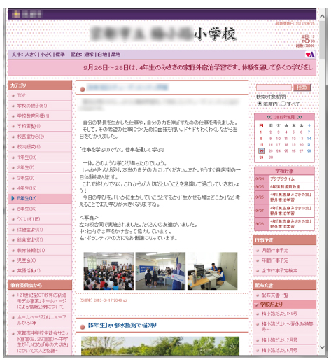
学校ホームページの作成について

Slide 9
学校ホームページ作成における留意点
情報発信の目的を明確にする。
確かな情報・責任ある情報発信を行う。
情報の整理とリアルタイムな情報発信を行う。
知的所有権(著作権等)を尊重する。
教職員・児童生徒の個人情報を保護する。
色やデザインを工夫する。

Slide 10
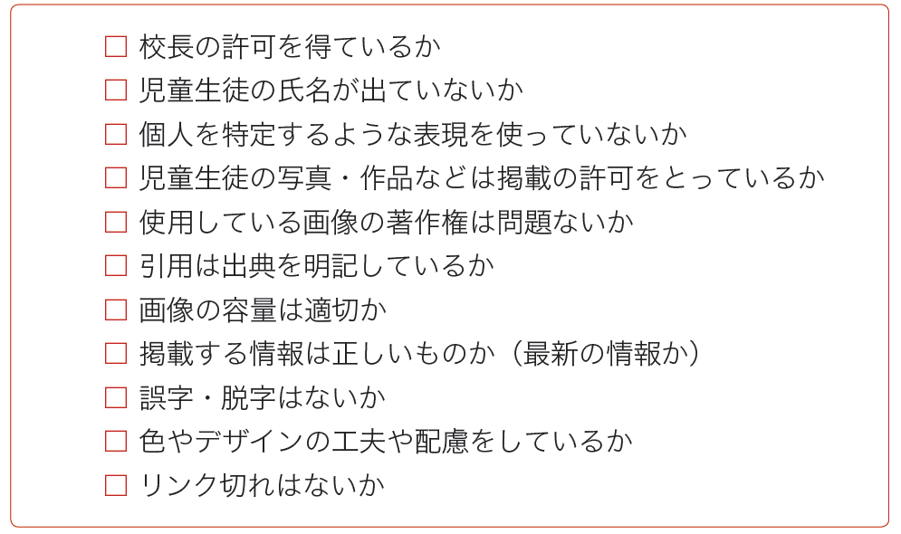
学校ホームページのチェックリスト

